Slide 1

PROJET DE FIN D'ÉTUDES SOUS LE THEME :
Application mobile pour une bibliothèque d’audio
Elaboré par:
Mohamed Abdellahi Mohamed I18289
Maawiya Yahya Abdi I18214
Mohamed Salem El Moctar Yahya I18221
Encadré par :
Dr. Ahmed Sejad

Slide 2
Plan
Introduction
Présentation du projet
Analyse et conception
Outils de développement
Bilan personnelle
Démonstration
Conclusion générale et perspective

Slide 3
INTRODUCTION

Slide 4
Présentation du projet
Etude de l'existent
Problématique
Objective
Les besoins fonctionnels
Les besoins non fonctionnels

Slide 5
Etude de l’existent
2. Présentation du projet
Le projet est justifié par :
la popularité croissante des livres audio
Le besoin de remplacer l’écoute de la music par les livres utiles
Le gain du temps de déplacement

Slide 6
Problématique
2. Présentation du projet
Comment créer une interface conviviale et intuitive pour permettre aux utilisateurs d’écouter des livres audios facilement ?
Comment mettre en place un système de gestion efficace des livres et ses sources pour l'administrateur via l'interface web dédiée ?
Comment optimiser les performances de l'application mobile pour une expérience fluide sur différents appareils ?

Slide 7
Objectif
2. Présentation du projet
Concevoir une interface utilisateur conviviale et intuitive pour permettre aux utilisateurs d’écouter des livres audios facilement.
Mettre en place un système de gestion efficace des livres et ces sources pour l'administrateur via l'interface web dédiée.
Optimiser les performances de l'application mobile pour une expérience fluide sur différents appareils.

Slide 8
Les besoins fonctionnels
2. Présentation du projet
Recherche de livres audio
Lecture de livres audio
Sauvegarde des favoris
Historique de lecture
Téléchargement d'audio et de PDF
Interface d'administration
Authentification

Slide 9
Les besoins non fonctionnels
2. Présentation du projet
Fiabilité
Convivialité
Sécurité
Maintenabilité

Slide 10
Analyse et conception

Slide 11
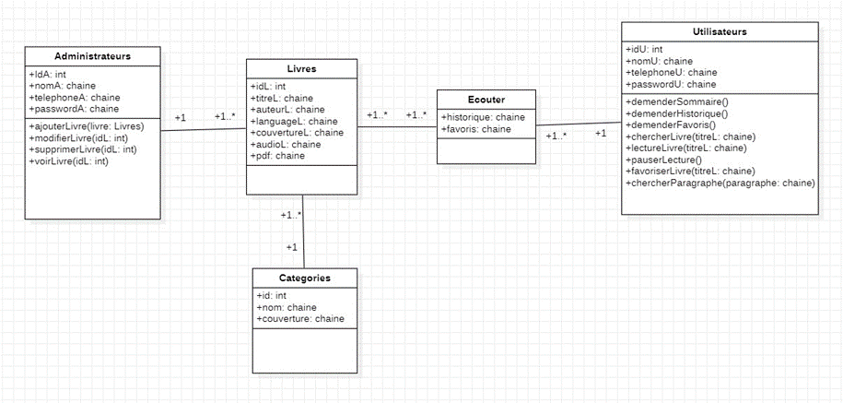
Diagramme de Class
3. Analyse et conception

Slide 12
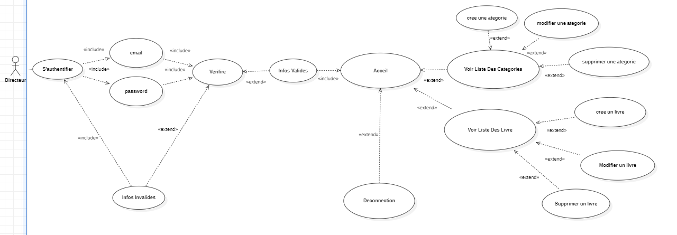
Diagramme de Cas d’Utilisation
3. Analyse et conception
Admin :

Slide 13
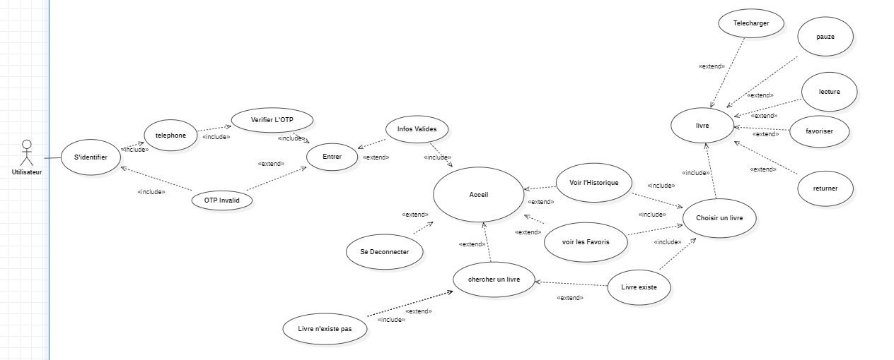
Diagramme de Cas d’Utilisation
3. Analyse et conception
2. Utilisateur :

Slide 14
3. Analyse et conception
Conclusion

Slide 15






Outils de développement
Partie Mobile :
Base de Données :
Partie Web :

Slide 16
5. Bilan personnelle

Slide 17
6. Démonstration

Slide 18
7. Conclusion générale et perspective

Slide 19
Merci pour votre attention.

